Slide 1
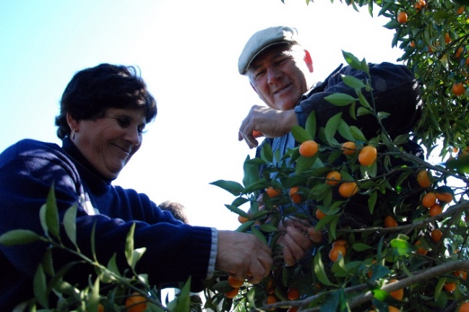
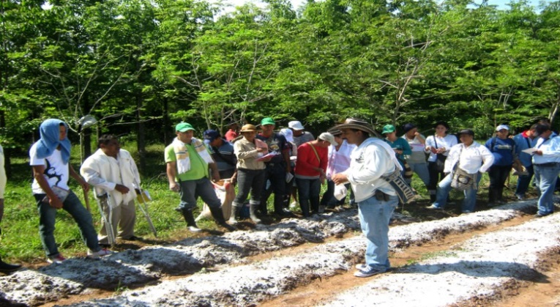
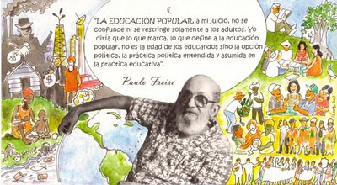

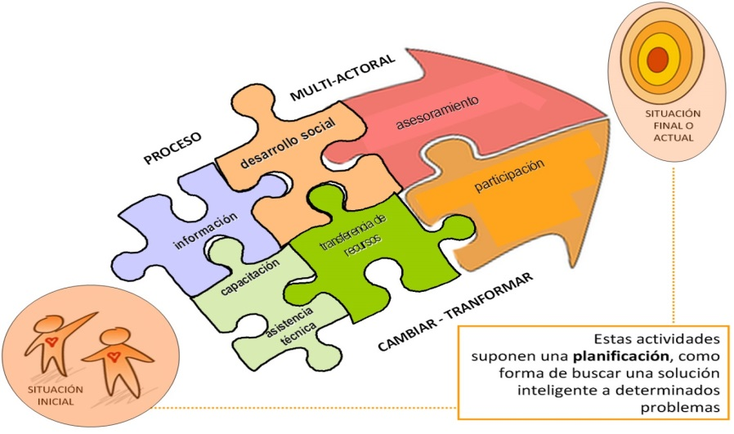
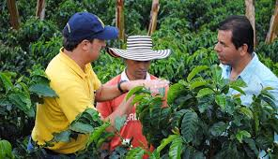
Extensión Rural
Ejes o Unidades
I Sujetos Sociales Agrarios
II Extensión Rural Conceptos fundamentales
III El carácter educativo de la Extensión Rural
V Planificación en ER
IV Métodos de enseñanza aprendizaje
VI La Extensión Rural en Argentina y el Mundo

Slide 2
Conceptos de ER
Conjunto de acciones relacionadas a la información y el conocimiento, en las que intervienen agentes externos e internos a la población rural y cuyo objetivo es el desarrollo (económicos, sociales, e incluso políticos) (Sanchez de Puerta)
La ER pretende encontrar caminos para convertir el encuentro entre asesor y asesorado en una experiencia humana en la cual las personas aprenden colectivamente a construir su futuro, el mismo que debe ser fruto de su propia iniciativa, esfuerzo y creatividad y para el cual no existen soluciones de antemano (Freire)

Slide 3
Conceptos de ER
En una primera conceptualización, podemos concebir a la extensión Rural como un proceso de carácter educativo cuyo objetivo es el desarrollo integral de los sujetos que participan de este proceso. En este proceso interactúan el extensionista con otros actores en donde se busca la participación activa y solidaria en procesos organizativos para lograr la transformación y el desarrollo del espacio agrario.
Fundamentalmente en el proceso de extensión se trata de ir al encuentro con otros sujetos, empresarios, agricultores familiares, campesinos, indígenas, obreros rurales y establecer un vínculo, y en este sentido resulta valioso el aporte de Todorov, quien sostiene que el establecimiento de ese vínculo depende de cómo concebimos a ese otro. Esa concepción se construye desde los propios sujetos intervinientes en ese proceso con sus formas de ser y estar en el mundo, como así también desde los condicionantes estructurales e institucionales.

Slide 4

Unidad I Sujetos Sociales Agrarios
Que los/as estudiantes reconozcan las principales características de los sujetos sociales que intervienen en la producción agraria.
Objetivos

Slide 5
OBJETIVOS
Reconocer la heterogeneidad socioproductiva de la realidad agropecuaria
Conocer las distintas perspectivas en el análisis de los sujetos sociales agrarios
Establecer relaciones entre contexto y estructura del sistema social agrario

Slide 6
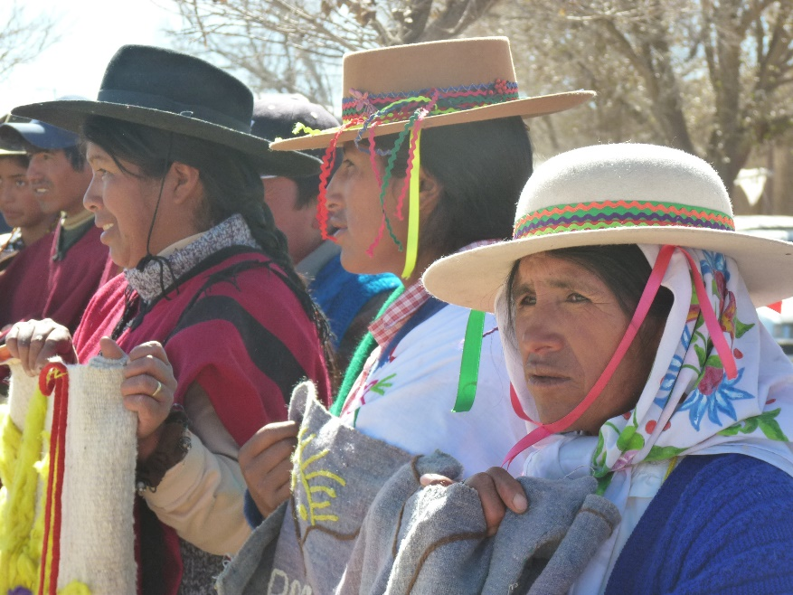
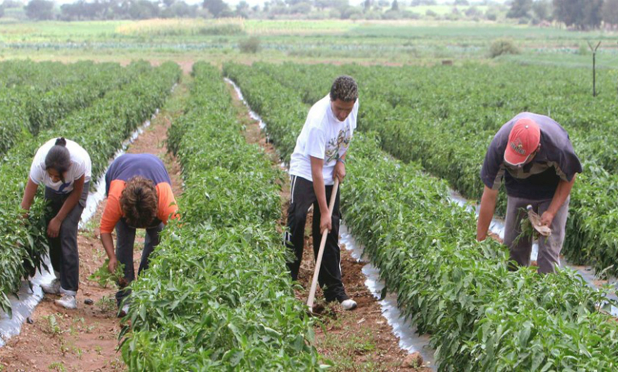
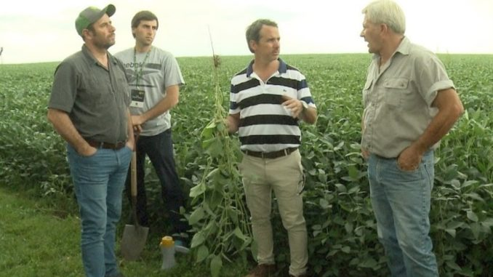
CONTENIDOS
Población rural. Clases Sociales. Las clases sociales rurales. Estratificación. Las tipologías de productores. Los estudios antropológicos y sociológicos sobre el sujeto social agrario. La nueva ruralidad.
El escenario productivo agrario en el ámbito nacional y regional. La información censal. La problemática socio productiva de los distintos actores sociales. Los pueblos originarios.

Slide 7
Población Urbana y Rural
Que es lo rural?
Argentina criterio demográfico desde 1914. Hasta 2000 habitantes población rural.
Falacia de la dicotomía urbano - rural
Lo rural como residual de lo urbano
Lo rural como atrasado, pobre, aislado, de cambios lentos, atado a la naturaleza y a la producción primaria.
Lo urbano como rico, moderno, dinámico, industrial, conectado con el mundo.
De la dicotomía urbano - rural al continuum de situaciones.
Mirar lo rural desde lo rural con su diversidad de situaciones.
Del análisis netamente económico a una visión territorial con dimensiones políticas, sociales, culturales y ambientales.

Slide 8
Lo rural en Argentina
Multiocupación
Actividades no agropecuarias industrias y servicios
Revalorización del campo como lugar de residencia
Valorización paisajística y cultural
Ampliación de las actividades ligadas al ocio
Conservación ambiental
Aumento de la movilidad territorial
Empujan la redefinición conceptual y operativa.

Slide 9
Estructura Agraria
Por estructura agraria se entiende una configuración de variables agroeconómicas y sociales (recursos productivos y forma social de trabajo). Los agentes de dicha estructura son los tipos sociales agrarios que se caracterizan y diferencian por la disponibilidad y magnitud de su dotación de recursos y por la forma social del trabajo
Mercedes de Basco et al. 1993: 101

Slide 10
Estructura agraria
PROCESOS HISTÓRICOS DE CONFORMACIÓN
DE LA ESTRUCTURA AGRARIA
ESTRUCTURA AGRARIA
1.-ESTRUCTURA DE TENENCIA DE LA TIERRA
3.-ESTRUCTURA SOCIAL
1.1.-DISTRIBUCIÓN DE LA TIERRA
1.2.-FORMAS LEGALES DE TENENCIA
3.1.-POBLACIÓN
(estructura demográfica)
MIGRACIONES
(desde y/o hacia otras áreas
Rurales o urbanas
2.-ESTRUCTURA ECONÓMICO.PRODUCTIVA
2.1.-RECURSOS
PRODUCTIVOS
3.2.-ACTORES SOCIALES
Tipos Sociales Agrarios
Asociaciones corporativas
etc.
*Naturales
*De capital
*De mano de obra
2.3.-FORMAS Y TIPOS
DE EXPLOTACIÓN
-INDUSTRIA PROVEEDORA
DE INSUMOS
-SECTORES FINANCIEROS
Y DE SERVICIOS
-MERCADOS REGIONALES
NACIONALES E INTERNA-
CIONALES
-AGROINDUSTRIA
(según uso de los recursos,
organización social del
trabajo, racionalidad eco-
nómica, estrategias pro-
ductivas, resultados socio-
Económicos)
3.3.-RELACIONES SOCIALES
3.4.-PROCESOS SOCIALES
2.2.-PRODUCCIÓN
investigación y extensión
ACCIÓN DEL ESTADO
acción social
y educativa
ACCIONES DE DESA-
RROLLO DE LAS
ONG’S
política de tierras
y colonización
política de
precios
inversiones
públicas
política
crediticia
política
impositiva

Slide 11
Categorías
Para abordar el estudio de la estructura social agraria es necesario acordar cómo definimos a los distintos sectores que la conforman. Trabajamos con categorías analíticas construidas (como puede ser) “productor campesino”, “productor familiar capitalizado” o “empresario capitalista” que son conceptos construidos. Se le otorga significado a cada categoría, el cual resulta de la reflexión teórica. Por lo tanto la construcción de estas categorías es principalmente teórica y sólo después metodológica.

Slide 12
Consideraciones en relación al
TERRITORIO
El territorio se constituye como el espacio político de ejercicio del poder en donde se suceden las negociaciones y conflictos entre diferentes actores, que comprenden tanto a los sujetos locales, como así también a aquellos que representan a las diferentes formas de intervención externa, sean estas instituciones gubernamentales o no gubernamentales

Slide 13
Consideraciones en relación a los SUJETOS SOCIALES
No es comprender qué y cómo se hace para aumentar la calidad, el ritmo de trabajo, la productividad, sino quiénes y cómo lo hacen, quiénes reciben los diferentes impactos de las transformaciones globales y cuáles son sus respuestas”.
“Pero esos sujetos, entendemos, no son individuos aislados, sino que sus comportamientos expresan también determinaciones sociales supra-individuales que tiene que ver con la historia, el contexto geográfico, la cultura, el espacio societal” (Bendini)

Slide 14
Sujetos Sociales Territorio

Slide 15
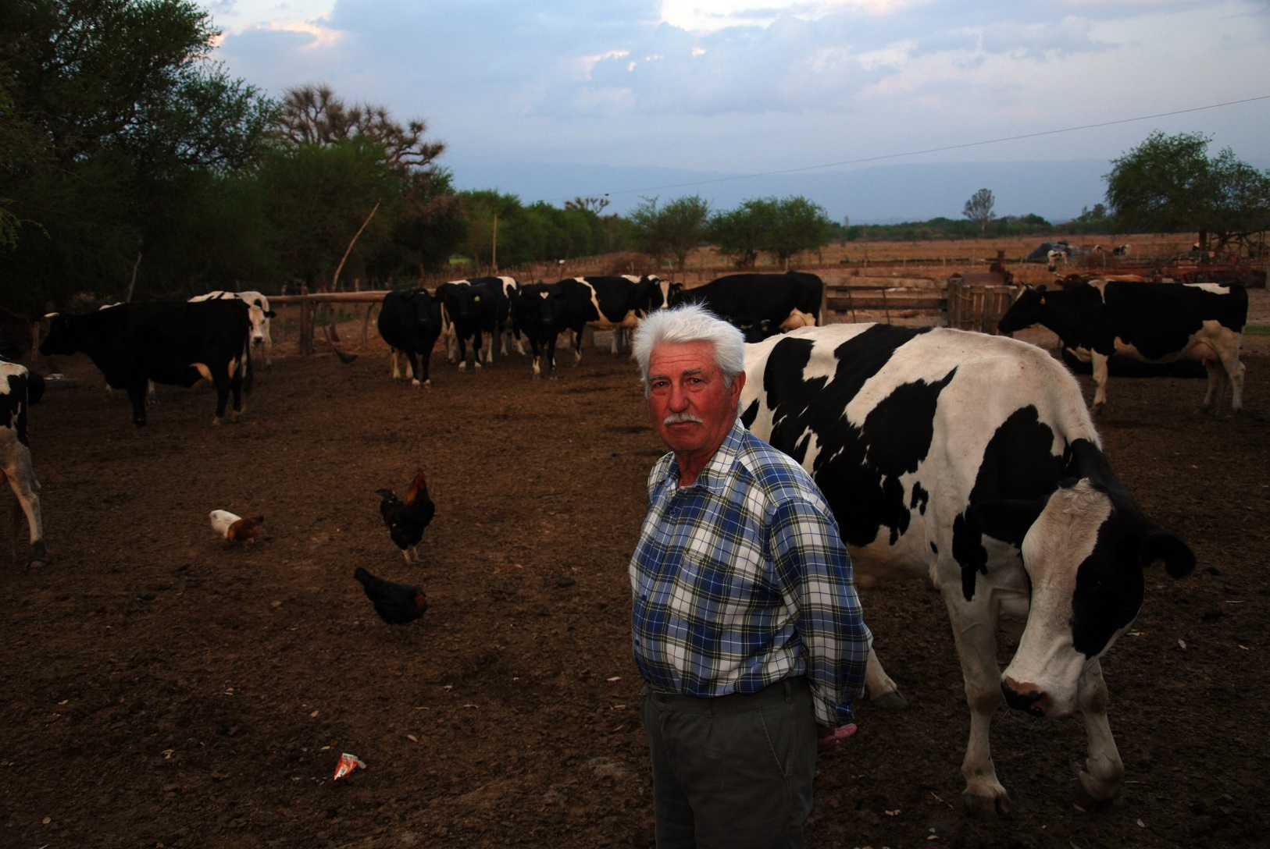

Slide 16
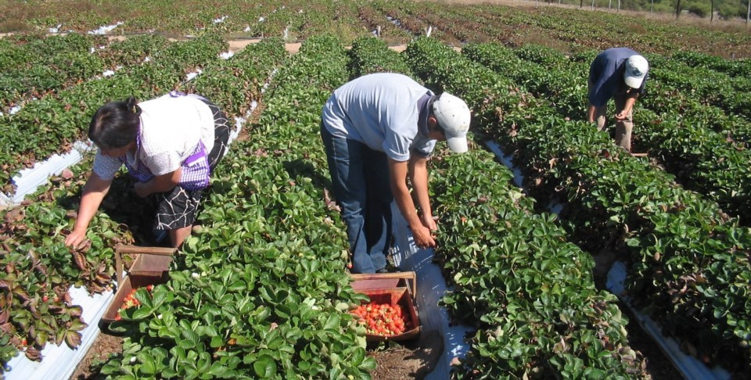

Slide 17
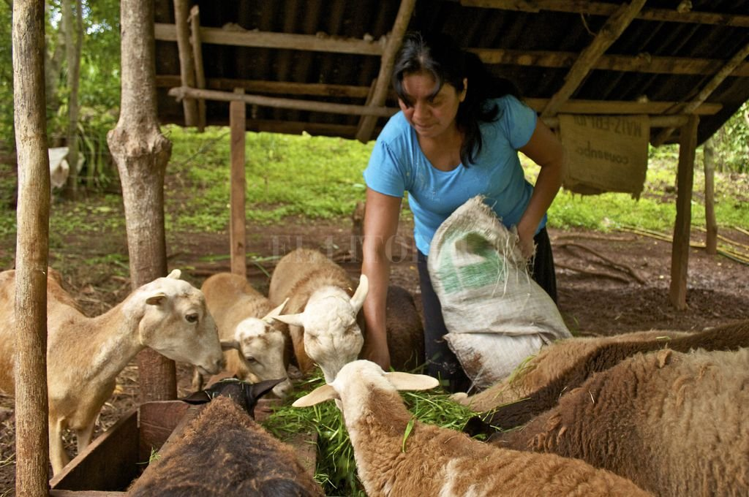

Slide 19
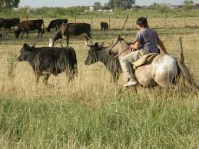

Slide 20
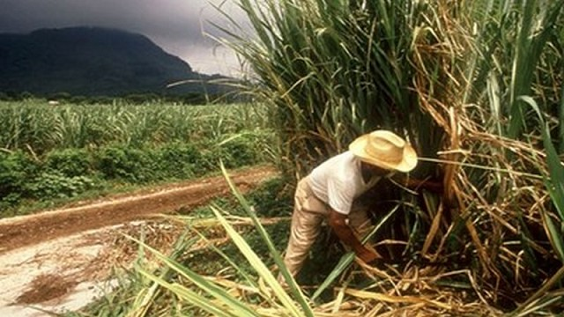

Slide 21
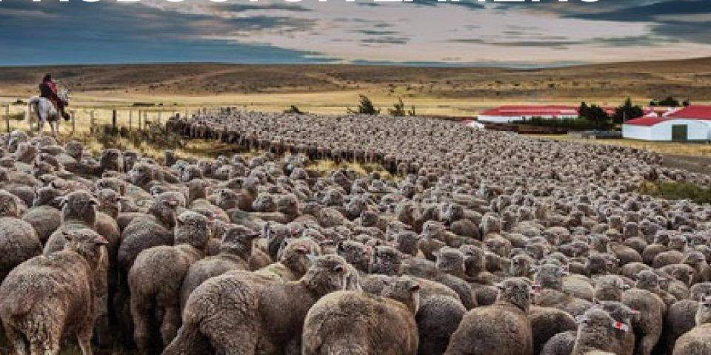

Slide 22
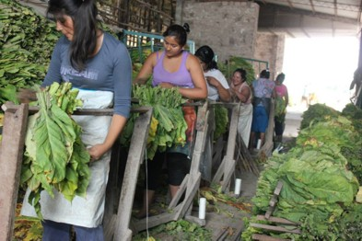

Slide 23
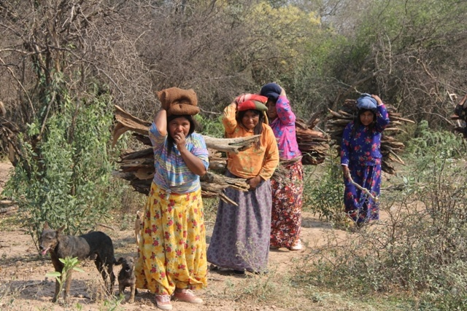

Slide 24
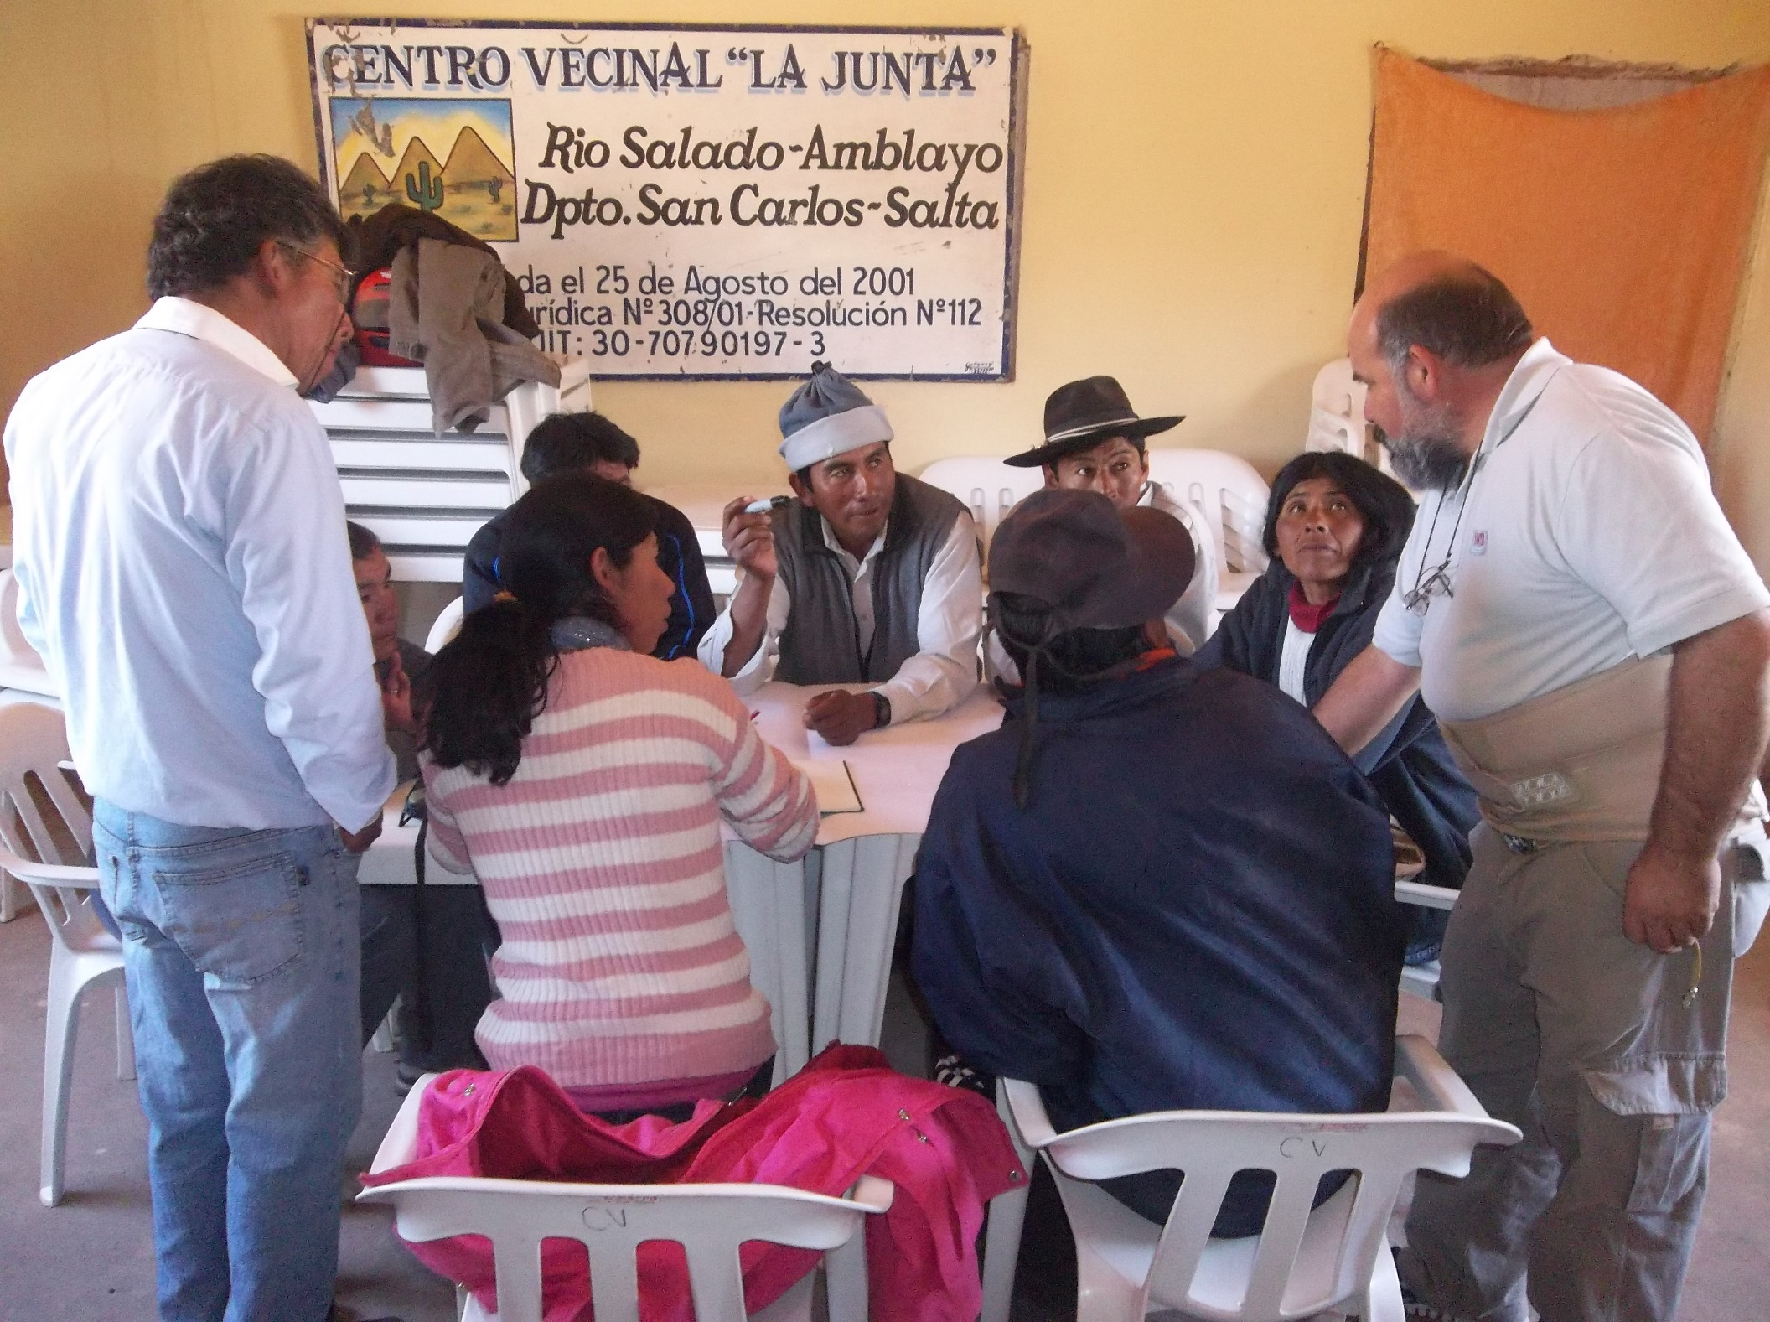

Slide 25

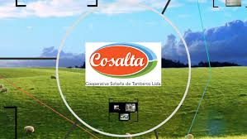


Slide 26





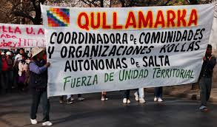

Slide 27
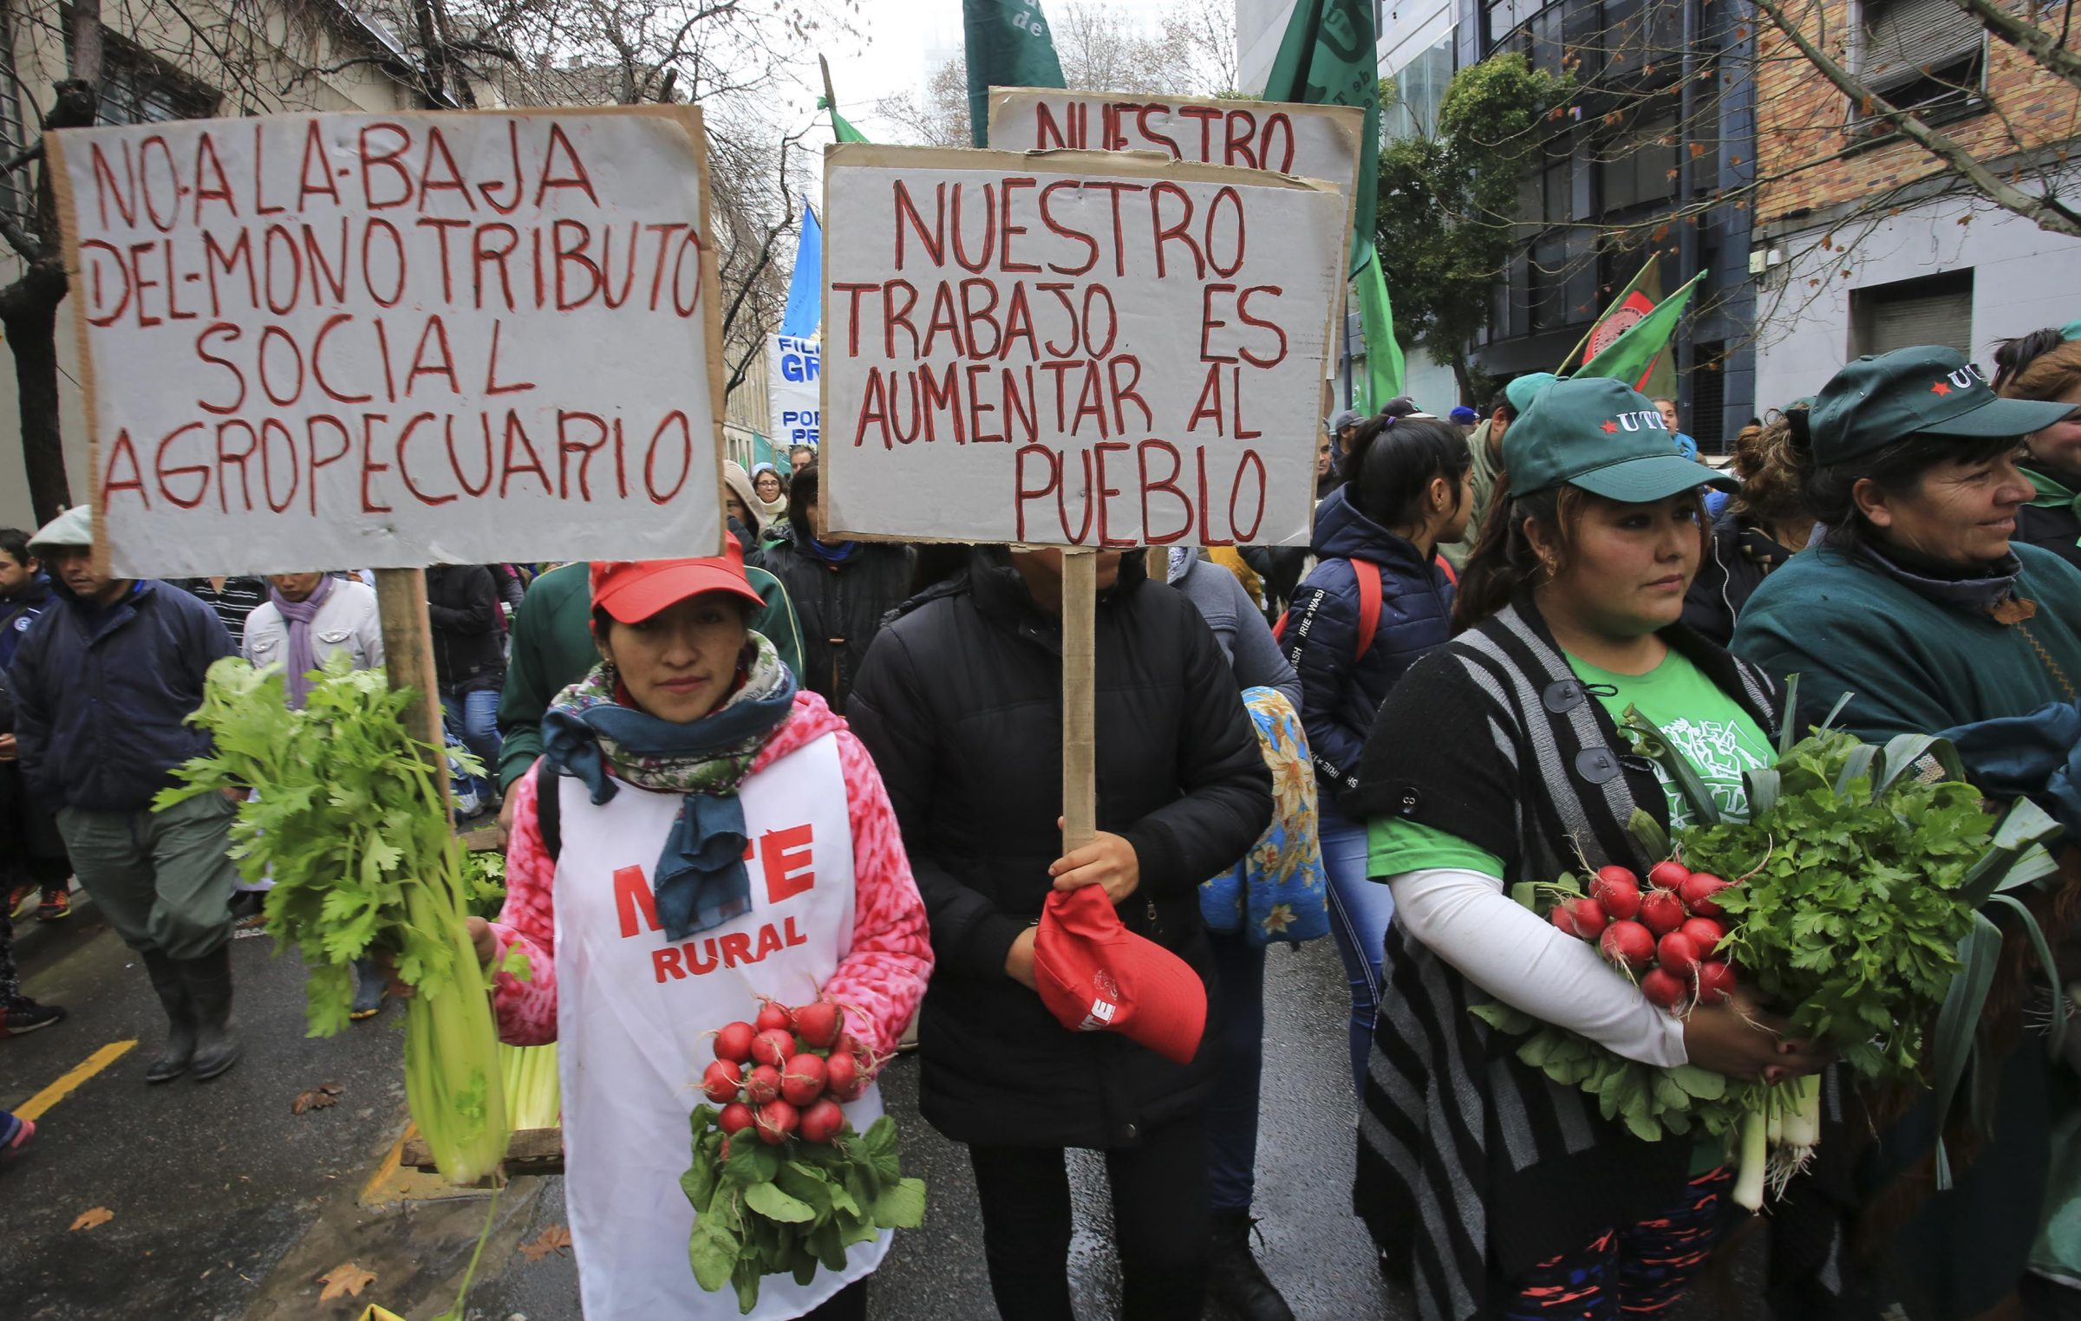

Slide 28
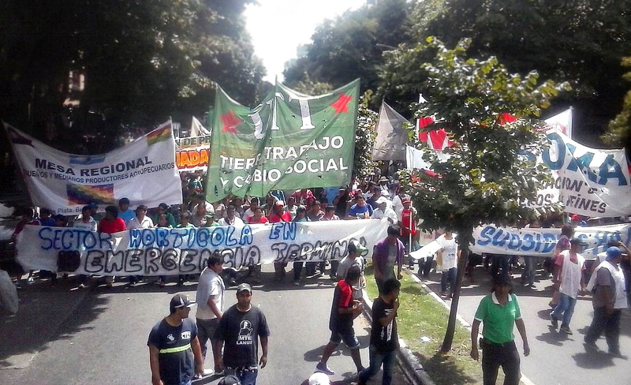

Slide 29
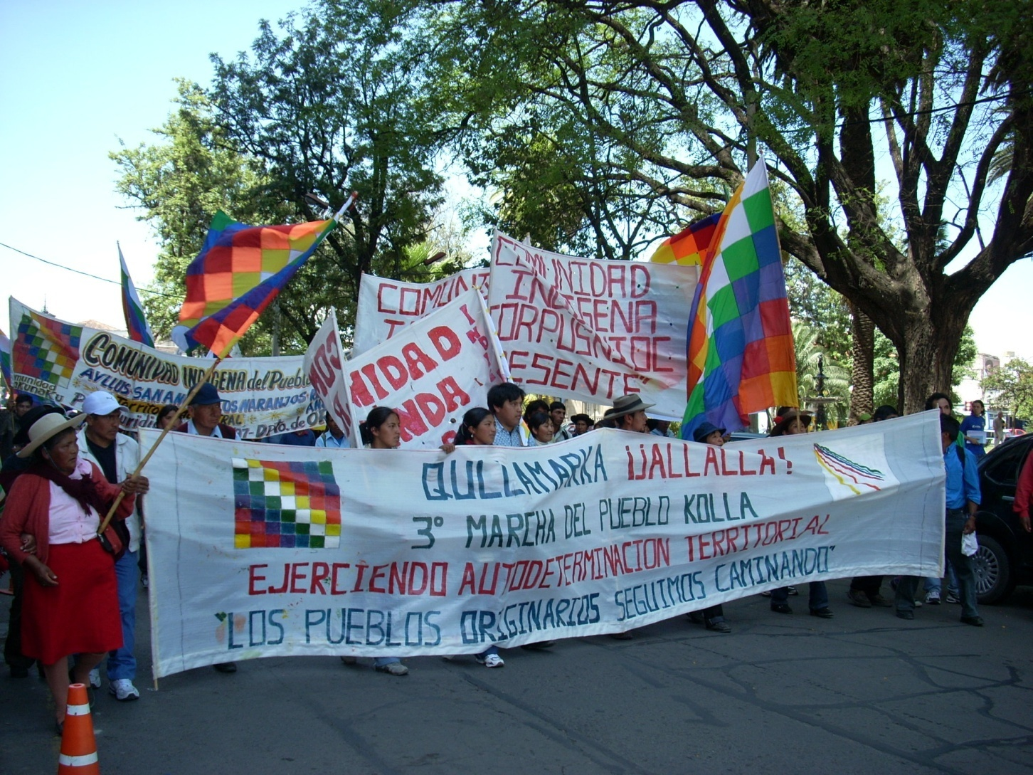

Slide 30
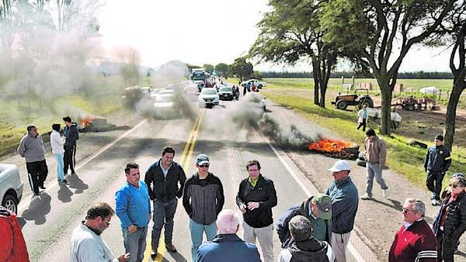

Slide 31
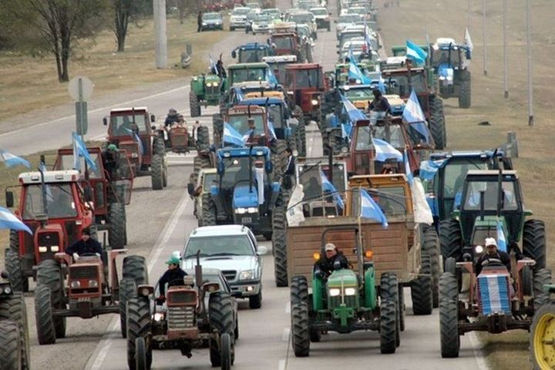

Slide 32
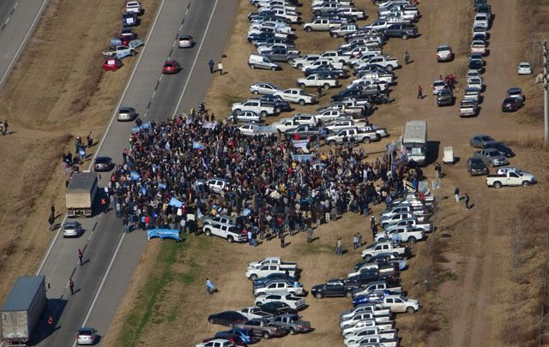

Slide 33
Tipologías
Las Tipologías de Sujetos Agrarios son herramientas de análisis social (Martinelli)
No hay “una” tipología sino “tipologías” para aproximarse a la estructura social agraria
La operación de construir tipos, consiste en seleccionar y acentuar una o varias características de un fenómeno social a partir de un número significativo de datos empíricos con el fin de simplificar y explicar lo existente (Ander-Egg, 1995: 82)

Slide 34
La tipología es una herramienta teórica de análisis, que posibilita la construcción de diferentes tipos sociales agrarios con el fin de organizar y sistematizar su estudio. Este concepto teórico que se construye como marco clasificatorio agrupa dentro de él a un subconjunto de individuos que reúnen ciertas características en común vinculadas a la disponibilidad y magnitud de recursos y a la forma social del trabajo
Aparicio y Gras, 1999

Slide 35
Estratificación social
Max Weber distingue tres dimensiones de la sociedad: el orden económico, representado por la clase, el orden social por el status y el orden político representado por el partido.
La clase por lo tanto, basada en el orden económico, no sería más que un aspecto de la estratificación social, que por otro lado va perdiendo importancia frente al status.
Status: posición de una persona dentro de una estructura. Rol: comportamiento que se espera de un individuo que ocupa una posición social. El rol es el aspecto dinámico del status
Crítica principal a los estudios de estratificación social: se trata de simples descripciones estáticas que conducen a estereotipos pero no a la compresión de las estructuras.

Slide 36
Estratificación social
Proceso mediante el cual los individuos, las familias o los grupos sociales son jerarquizados en una escala, unos en los escalones superiores y otros en los inferiores.
Criterios de estratificación: el monto del ingreso, el origen del ingreso, la riqueza, la educación, el prestigio de la ocupación, el área residencial, la raza o etnia.
Se definen categorías sociales más o menos homogéneas llamadas capas o estratos o clases (confusión con clases sociales).

Slide 37
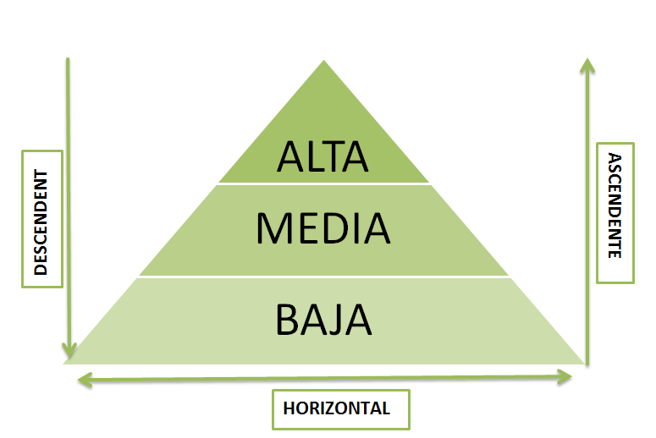
Movilidad social
Se refiere a la traslación de los individuos y los grupos desde unas posiciones sociales a otras dentro de la estratificación de la comunidad
Implica el un movimiento significativo en la posición económica, social y política de un individuo o de un estrato.
Movilidad vertical (ascendente o descendente), distinta de la movilidad horizontal y geográfica.

Slide 38
Los Tipos sociales agrarios
TIPOS SOCIALES AGRARIOS DE PRODUCTORES
Tipo Social | Disponib De tierra | Disponibilid de Capital | Disponibilid de M. de O. | Organización del trabajo | Racionalidad económica | Poder de negociac | Resultados económicos | Nivel de vida | Nivel de empleo
Campesino o Minifundista | Insuficiente | Escaso en términos absolutos | Excedente | familiar | |Maximizar el I global | Nulo o escaso | Sin beneficio. Ingresos similar al salario | Carencia Básicas | Subempleo encubierto
Familiar Capitalizado | Insuficiente A Suficiente | Escaso en términos relativos a las empresas | Adecuada | Familiar complementada con asalariada | Maximizar I Global | Escaso o suficiente | Beneficos menores al B Medio de las Empresas | Adecuado | Tendencia al pleno empleo
Empresario | Suficiente o mas que suficiente | Adecuada | Adecuada | Extrafamiliar: Asalariada | Maximizar el beneficio | Suficiente | Beneficio medio maximo posible para la actividad | Adecuado | Pleno empleo

Slide 39
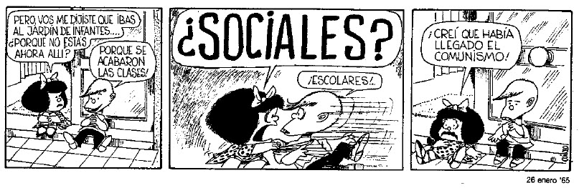
Clases sociales

Slide 40
Clases sociales
Las clases son grandes grupos de hombres que se diferencian entre si por el lugar que ocupan en el sistema de producción social históricamente determinado, por las relaciones en que se encuentran respecto a los medios de producción, por el papel que desempeñan en la organización social del trabajo y consiguientemente por el modo y la proporción en que perciben la parte de riqueza de que disponen. Lenin

Slide 41
Clases sociales
Marx habla de proletariado, de pequeña burguesía, de aristocracia financiera
Ejemplos de Clases Sociales Rurales en Anta:
Productores de Soja Burguesía
Trabajadores Rurales Proletariado
Campesinos o Pequeños Productores : NO Son una clase Social .Tienen algunas características de la burguesía pero al mismo tiempo son su propia fuerza de Trabajo, es decir son también proletarios

Slide 42
Clases sociales vs Estratificación
Estratos: Son categorías estáticas, descriptivas
Estratificación papel conservador, pretende validez universal.
En tanto que :
Clase social: categorías analíticas, forman parte de la estructura social
Las oposiciones y los conflictos de clases constituyen un fenómeno de orden dinámico
Desde el concepto de clase Social podemos analizar:
Las fuerzas de producción y las relaciones de producción

Slide 43
Conciencia y Luchas de Clase
Conciencia de clase:
Permite el paso de la clase “en sí”, agrupamiento con intereses objetivos “latentes”, a la clase “para sí”, grupo de poder que tiende a organizarse para el conflicto o la lucha política y cuyos intereses han llegado a ser por lo tanto “manifiestos”.
Marx y Engels han podido decir que la historia de la humanidad ha sido la historia de las luchas de clases.
Las clases sociales en oposición son al mismo tiempo clases complementarias y antagónicas

